Slide 1
Microservice x Agile

Slide 2
Nội dung
Giới thiệu
Agile là gì
Microservice áp dụng agile thế nào
Khó khăn khi áp dụng agile vào microservice
Tại sao có sự kết hợp microservice x agile
Định nghĩa về agile
Cách áp dụng agile vào hệ thống microservice
Khó khăn thực tế và cách giải quyết
01
02
03
03

Slide 3
1. Microservice x Agile ?
Kiến trúc phần mềm x Phương pháp phát triển phần mềm

Slide 4
Đặc điểm của microservice và agile
01
Độc lập các dịch vụ
Agile
Thay đổi không ảnh hưởng toàn bộ hệ thống
01
Tự quản lý nhóm nhỏ
Nhóm tự quản, phản hồi nhanh với thay đổi
Microservice
X
Agile
02
Khả năng mở rộng
Dễ dàng thay đổi từng dịch vụ
02
Kế hoạch linh hoạt
Điều chỉnh kế hoạch nhanh chóng
03
Triển khai liên tục
Cập nhật liên tục từng dịch vụ
03
Phát hành thường xuyên
Mỗi sprint tạo ra tính năng mới
Microservice

Slide 5




Sự kết hợp microservice và agile có ngon không
Sử dụng microservice và agile
Sử dụng microservice và waterfall

Slide 6
2. Agile là gì ?

Slide 7
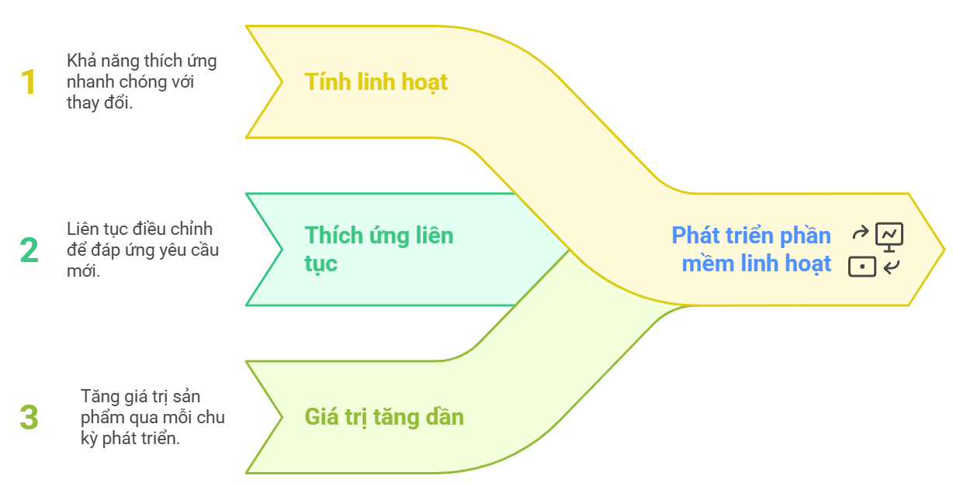
2. Agile là gì ?
Phương pháp phát triển phần mềm theo hướng linh hoạt

Slide 8
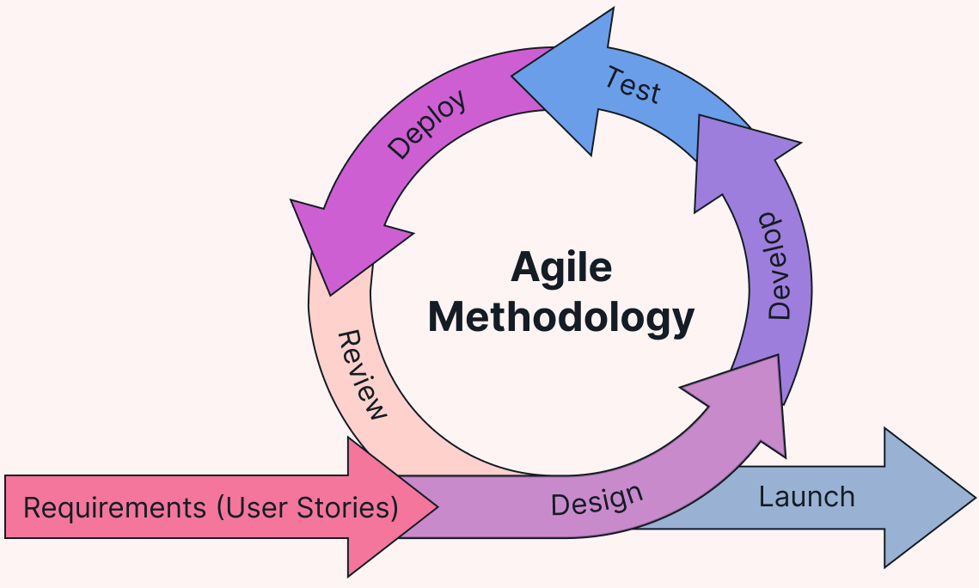
Agile hoạt động thế nào
Thay vì cố gắng “làm hết một lần”, Agile chia công việc thành các vòng lặp ngắn (gọi là Sprint, thường kéo dài từ 1 đến 4 tuần).

Slide 9
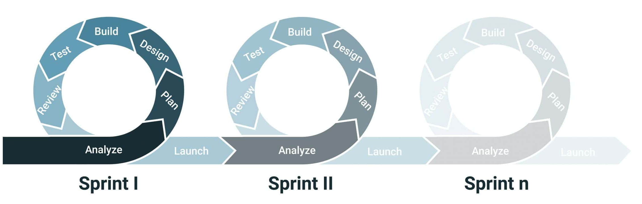
Agile hoạt động thế nào
Thay vì cố gắng “làm hết một lần”, Agile chia công việc thành các vòng lặp ngắn (gọi là Sprint, thường kéo dài từ 1 đến 4 tuần).

Slide 10
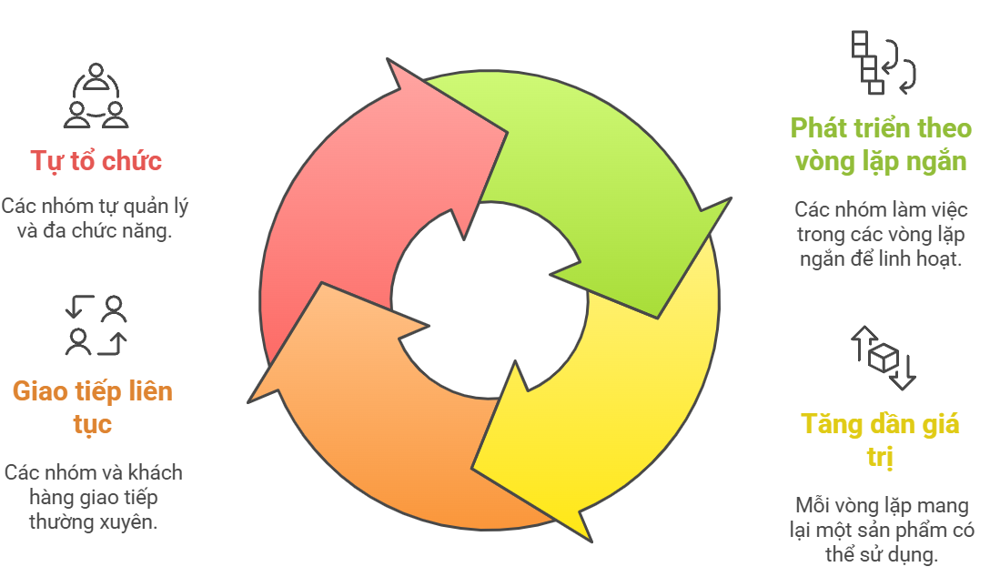
Đặc điểm nổi bật của Agile

Slide 11
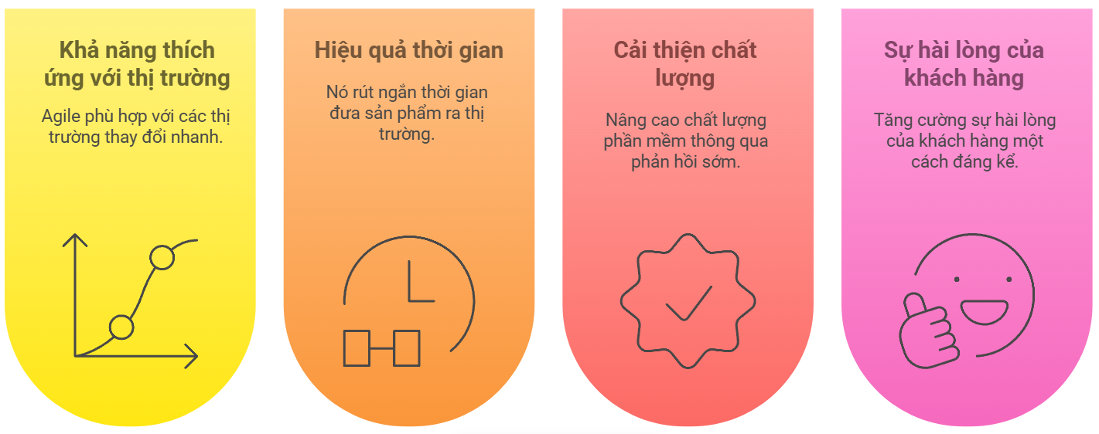
Lợi ích của agile

Slide 12
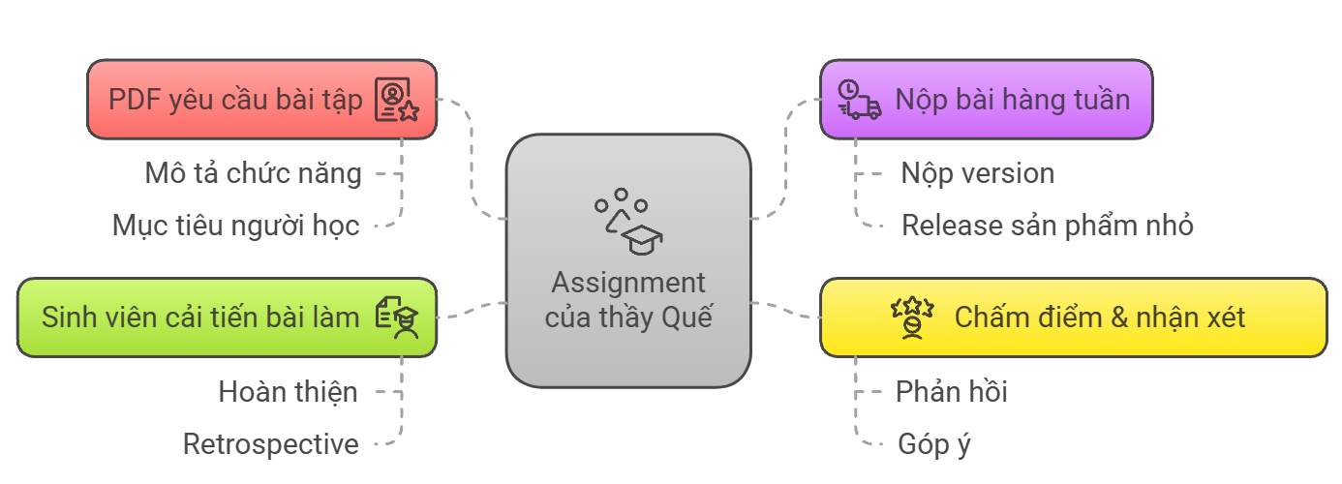
Thực tế agile cũng khá gần gũi

Slide 13
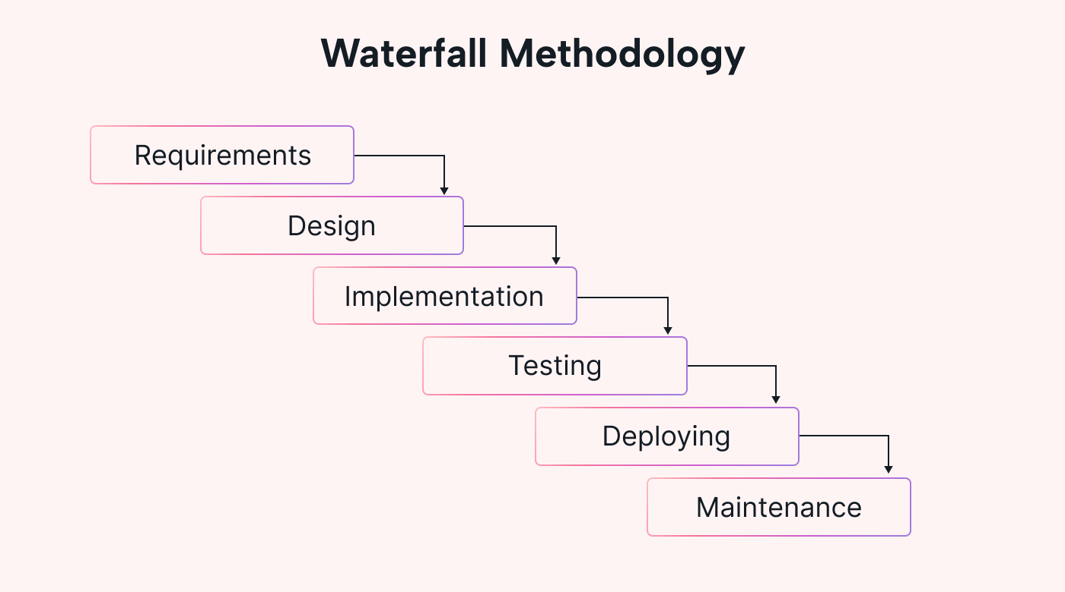
Waterfall
Tuần tự cố định Làm lần lượt từ yêu cầu đến triển khai.
Khó thay đổi Khó sửa khi đã qua bước trước.
Bàn giao cuối Chỉ có sản phẩm sau cùng mới đến tay người dùng.

Slide 14
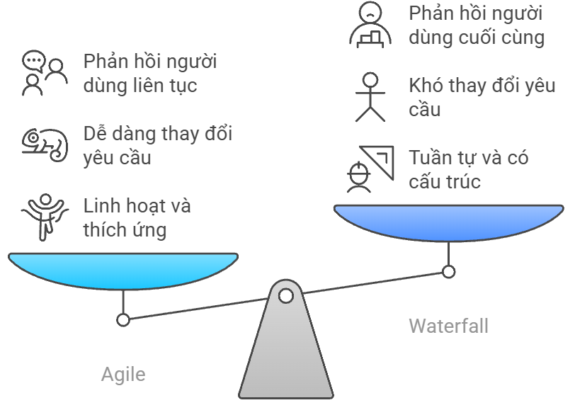
Agile vs waterfall

Slide 15
Tại sao microservice hợp với agile hơn waterfall
Thay đổi nhanh chóng → Microservice thường xuyên thay đổi nhỏ → Agile hỗ trợ thích nghi nhanh, còn Waterfall cứng nhắc.
Phát triển phân tán → Mỗi service có thể do một nhóm đảm nhận → Agile hỗ trợ làm việc nhóm độc lập tốt hơn.
Triển khai liên tục → Microservice cần CI/CD liên tục → Agile chia sprint giúp release từng phần dễ dàng.

Slide 16


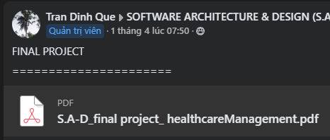
Ví dụ
Giả sử: Mỗi assignment của thầy Quế là một service
Microservice + Agile (Rất phù hợp)
Từng service/assignment phát triển độc lập → phù hợp với cách chia việc theo sprint.
Nhận phản hồi từng service/assignment → dễ cải tiến cục bộ.
Dễ scale: mỗi nhóm làm 1 service.

Slide 17
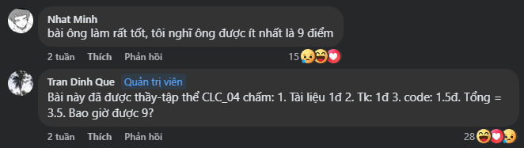
Ví dụ
Microservice + Waterfall (Thiếu linh hoạt)
Phải làm xong toàn bộ các service/assignment mới nộp → khó kiểm soát tiến độ từng phần.
Feedback trễ, nếu sai 1 service → có thể ảnh hưởng cả bài tập.
Thay đổi 1 service → mất thời gian sửa toàn bộ vì đã đóng gói cả hệ thống.

Slide 18
3. Áp dụng agile vào hệ thống microservice

Slide 19
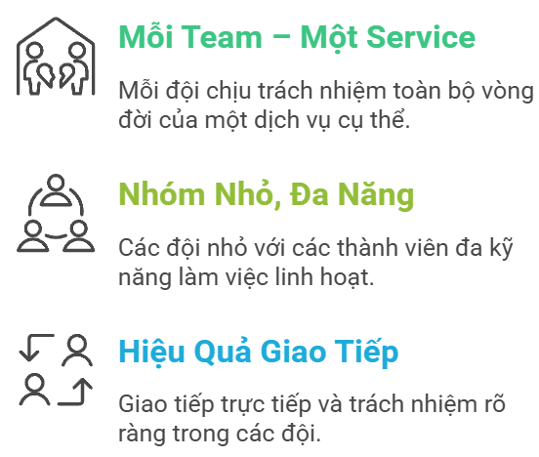
Chia team theo từng service

Slide 20
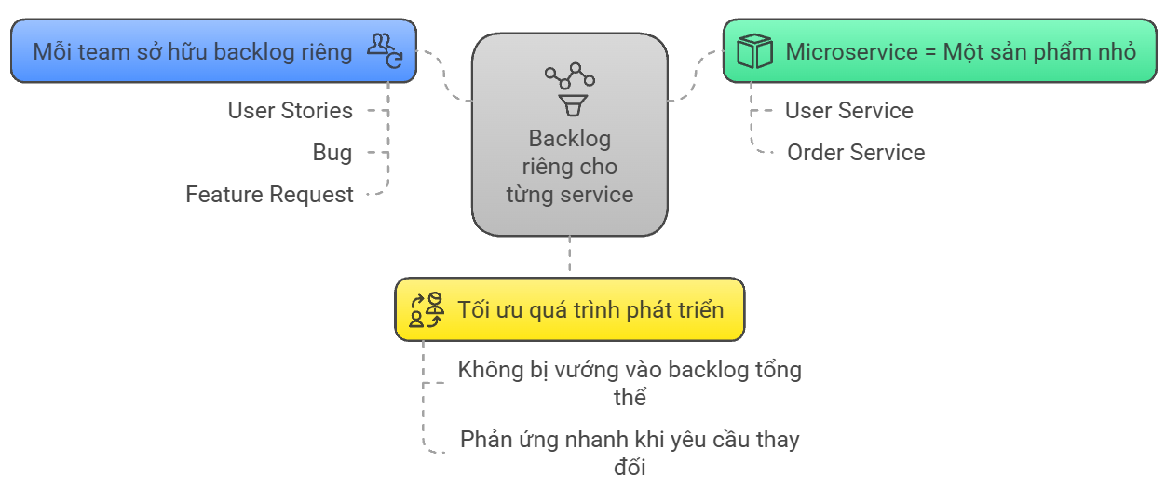
Backlog riêng cho từng service

Slide 21
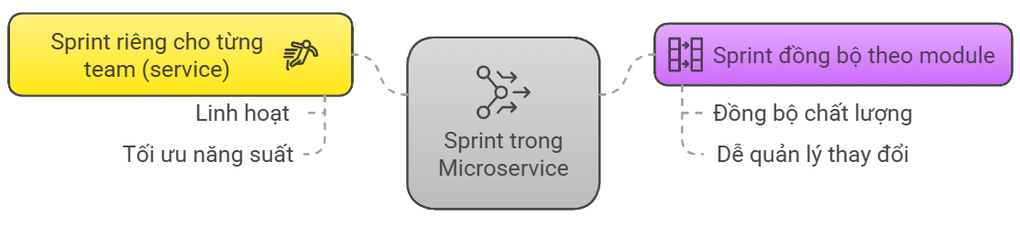
Quản lý sprint trong microservice

Slide 22
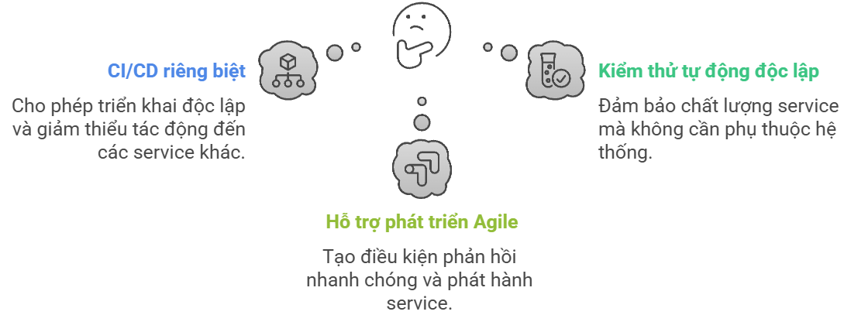
CI/CD và test theo từng service

Slide 23
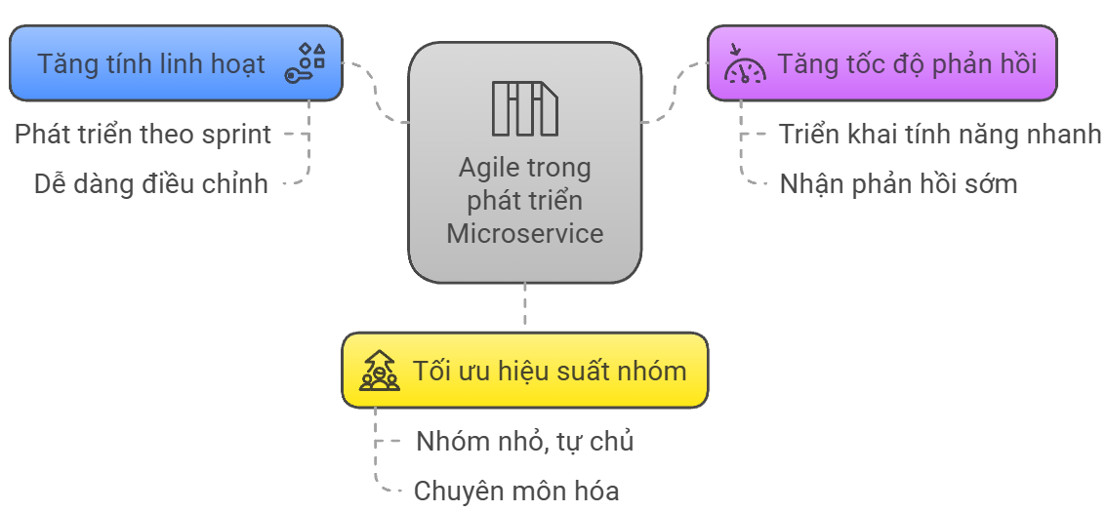
Vai trò của agile trong microservice

